Slide 1
Rozpoznawanie monet
Adrian Matusiak
Algorytmy Uczenia Maszynowego
Wrocław, 20.06.2022

Slide 2
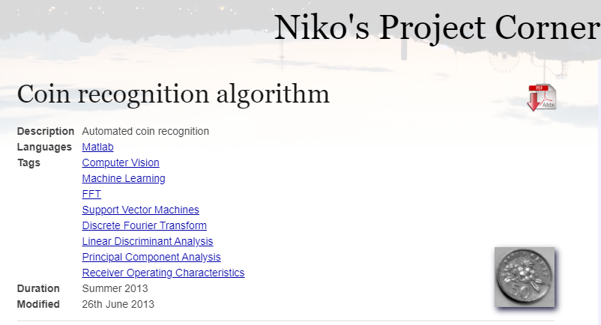
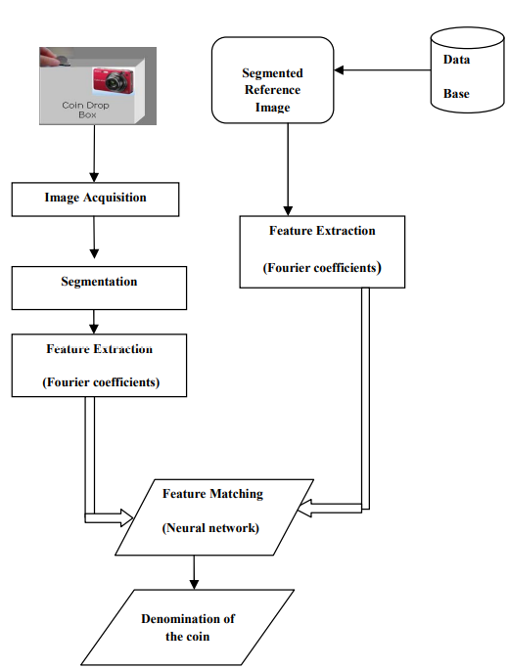
Co udało mi się znaleźć, przed wybraniem tematu
Research teoretyczny
Niko’s Project – classifier: SVM, processing: FFT, LDA (LDA opisany jako algorytm uczenia, gdy odpowiada on za redukcję wymiaru!)
Praca z IEEE – przykład złego doboru publikacji,
ponieważ wbrew tytułowi: „COIN DETECTION AND RECOGNITION USING NEURAL NETWORKS” skupia się niemal wyłącznie na ekstrakcji cech za pomocą różnego rodzaju algorytmów – transformacji ortogonalnych. Sieć: FNN (feedforward – jednokierunkowa) – najczęściej utożsamiana z MLP, ale może być inna!

Slide 3
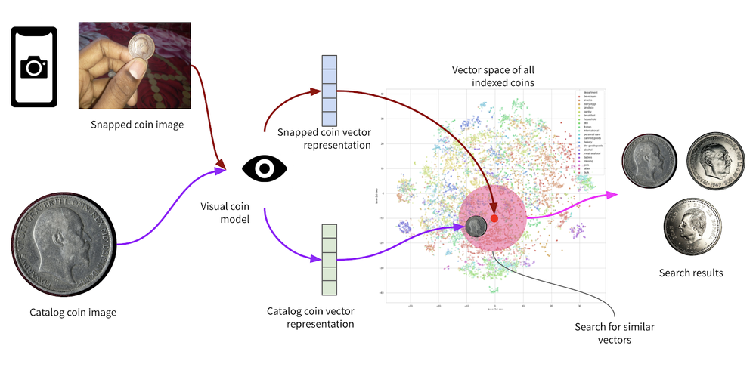
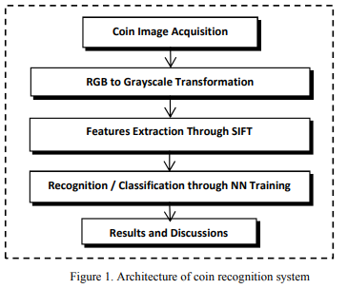
Co udało mi się znaleźć, przed wybraniem tematu
Research teoretyczny
Grid Dynamics – świetny opis projektu, jednak podejście AutoML. Algorytm: KNN połączony z CNN. KNN do wyszukiwania w przestrzeni wektorów, CNN do uczenia.
Artykuł z IEEE: 2016 International Conference on Frontiers of Information Technology – MLP ze wsteczną propagacją, ale znowu praca skupia się na nietypowej ekstrakcji (algorytm LDA jest tu zastąpiony prostszym PCA, używany jest też najbliższy sąsiad)
Wniosek z researchu: używane w tej tematyce powszechnie są algorytmy MLP i CNN. CNN nie jest algorytmem klasycznym, jednak może być dobrym benchmarkiem.

Slide 4
Jak nie robić pierwszego projektu z ML
Słuchaj głupich rad „doświadczonych kolegów z W4”
Wybierz duży, ambitny dataset, który już ktoś wykorzystał w projektach – w końcu jest „sprawdzony”
Rozpisz sobie plan na projekt jak dla typowego projektu software, bez znajomości narzędzi związanych z AI
Poświęć większość swojego czasu na naukę openCV i Kerasa oraz stawianie nowych środowisk…
Odkryj wiele przydatnej wiedzy, jednak nie tej, która była clue przedmiotu i podziel się nią z innymi na tym seminarium…

Slide 5
Pierwsze błędy, przyczyny i wnioski
Feature engineering – niezrozumienie tematu w odniesieniu do obrazów
Brak odróżnienia algorytmów uczenia od algorytmów im towarzyszącym – np. redukcji
Pojęcie „klasy” w ML rozbieżne z OOP – nie trzeba budować diagramu klas – są inne priorytety
Niezrozumienie wymagań modeli – zwłaszcza dla sekwencyjnego MLP w Kerasie, budowanego inaczej niż w sklearn – problemy z różnymi rozmiarami zdjęć
Korzystanie z datasetu pobranego na lokalny dysk – od czego są metody „fetch from online source” – problemy z typowaniem zmiennych: bunch dla sklearn, brak obsługi list dla Kerasa

Slide 6
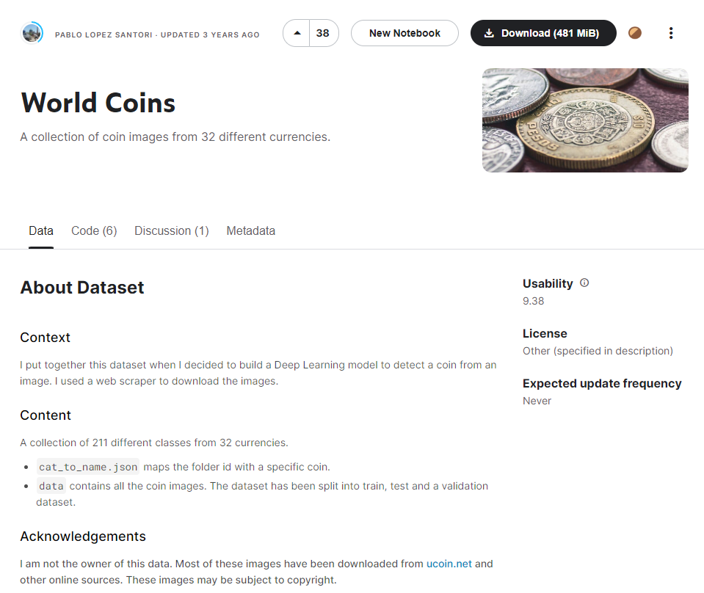
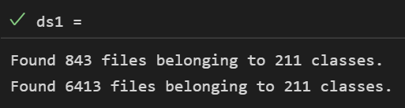
Dataset

Slide 7
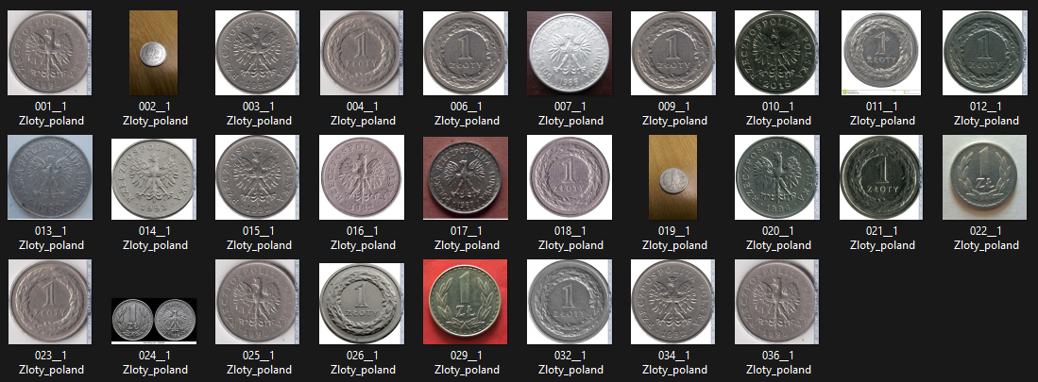
Przetwarzanie obrazów – zbiór treningowy: złotówki

Slide 8
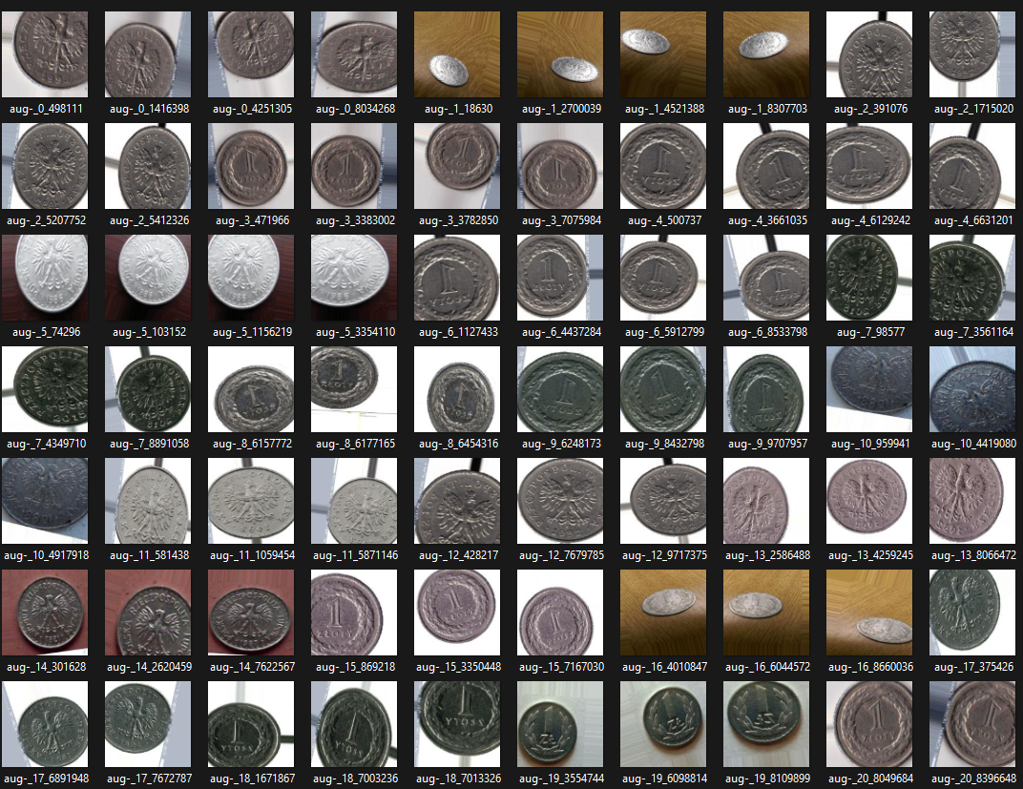
Augmented images – przykład złotówki

Slide 9
Algorytm MLP
MLP nie rozumie „obiektów 2D”, wymagany jest reshape
Pixel = feature, np. dla klasycznych zbiorów CIFAR100 możemy zrobić reshape to 25x25 = 225 features, stąd obrazy są problematyczne
Musimy zadbać o to, aby przynajmniej pierwszy wymiar był taki sam i dopasować modele do wejść – kluczowy jest tutaj kształt – o tym dalej
Wyniki – Poniżej 40 iteracji „nie działa”. A czasem i powyżej. Wymaga wysokiego wytrenowania sieci. W wersji klasycznej się nie nadaje, wersji Mixed-MLP Google nie testowałem.

Slide 10
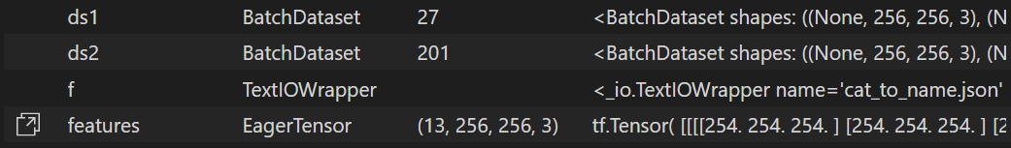
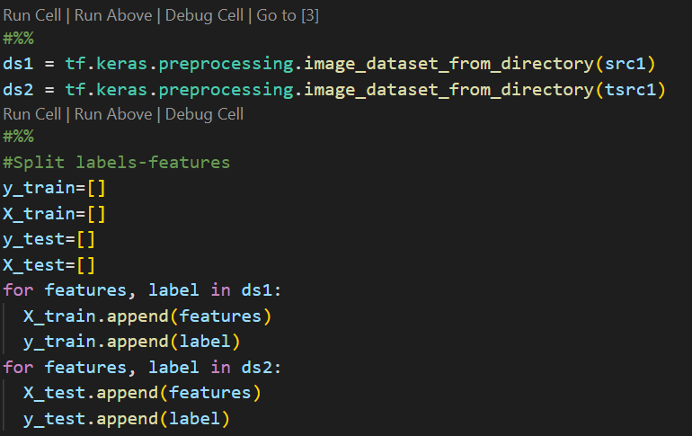
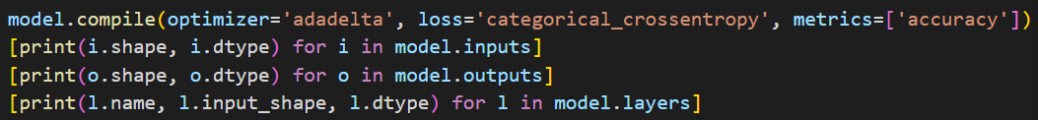
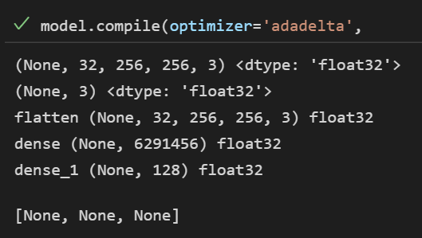
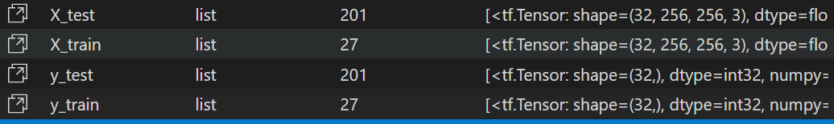
Tensor shape i MLP – „niezbyt dobrana para”

Slide 11
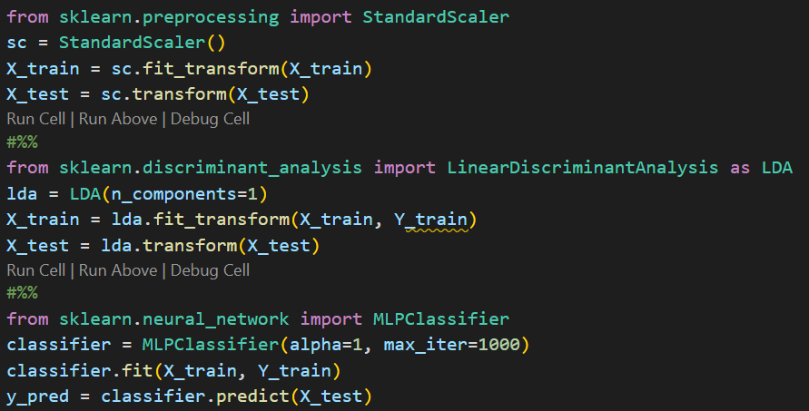
Coś, co okazało się niepotrzebne, ale stanowiło istotną część mojego researchu
Algorytmy LDA i PCA – przykład implementacji

Slide 12
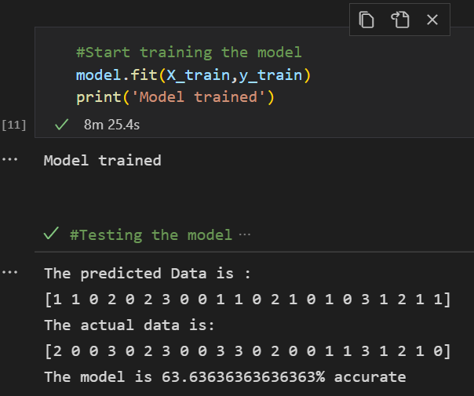
Algorytm SVM

Slide 13
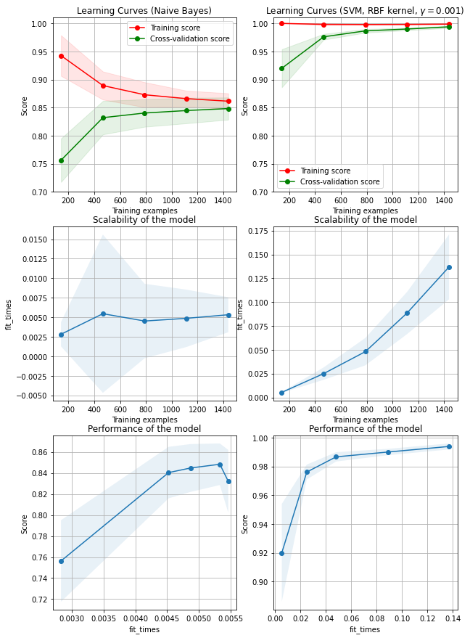
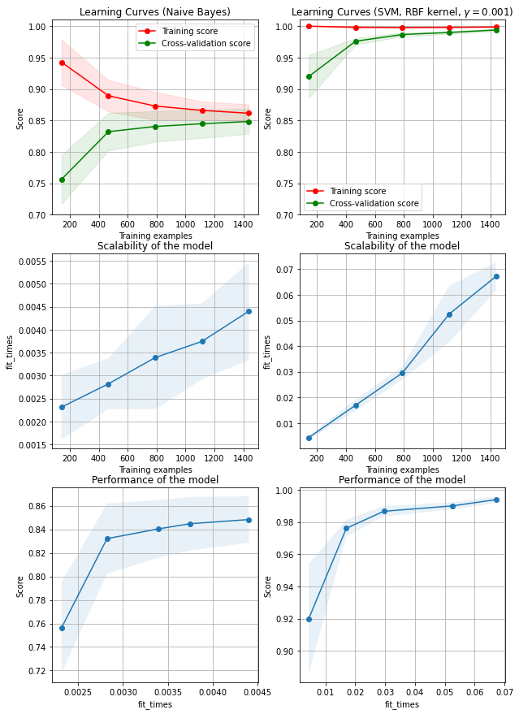
Uczenie algorytmem SVM - wizualizacja

Slide 14
Cechy SVM na podstawie projektu
Bardzo mało strojenia parametrów
Skuteczne modele, zwłaszcza dla większej ilości danych
Brak większych problemów z preprocessingiem danych, brak nawet większej potrzeby ekstrakcji cech przy pomocy algorytmów
Bardzo długo się uczy: 4 klasy – 8 minut, 18 klas – 65 minut, 211 klas… postanowiłem już tego nie sprawdzać.
Częściowo klasyczny algorytm, który w niektórych przypadkach potrafi dorównać lub przewyższyć CNN
Wyniki: 64% dla 4 klas, 74% dla 18 klas.

Slide 15
Algorytmy CNN i połączone
Zrealizowałem dwa: własny ręczny i ze wstępnym wytrenowaniem na modelu EfficientNetB3 – który sam sobie dobrze radzi z wykrywaniem cech.
EfficientNetB3: Czas nauki: 8 epok, 2h24m na CPU, dopasowanie 83% - na pełnym zbiorze.
Ręczny algorytm łączony (6 warstw, w tym dwie konwolucyjne, max pooling, flatten i 2x zagęszczenie). Pierwsze wykonanie – dopasowanie 92% na zbiorze 18 klas.
Czas wykonania dla pełnego zbioru: 30 minut, dopasowanie 100%

Slide 16
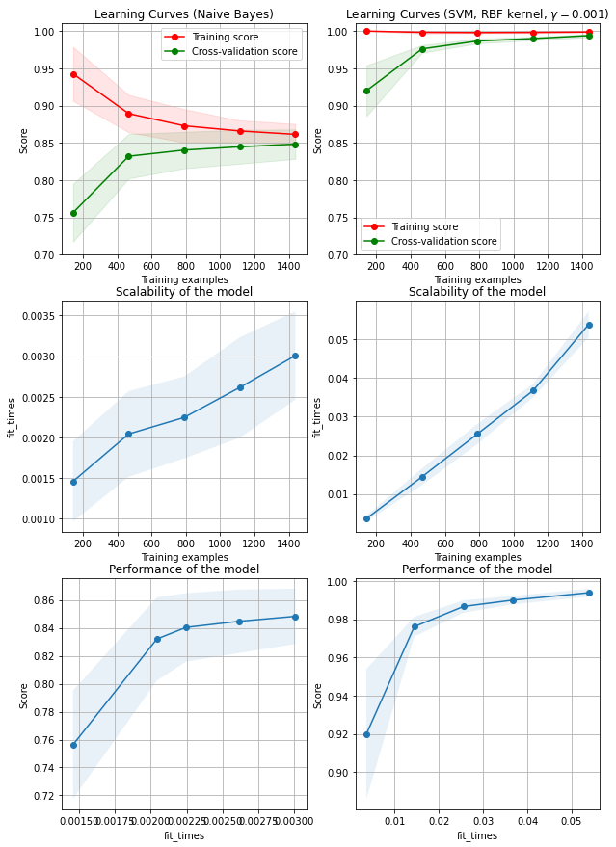
Pytania i odpowiedzi
Skąd 100%?
Mimo resetowania środowiska, po dokonaniu drobnych zmian udaje mi się trafić z pierwszą iteracją w 100% acc.
Dla małego zbioru, który został podzielony 80/20, training wynosiło 92%. Dla nowego zbioru testującego – training od razu 100% acc.

Slide 17
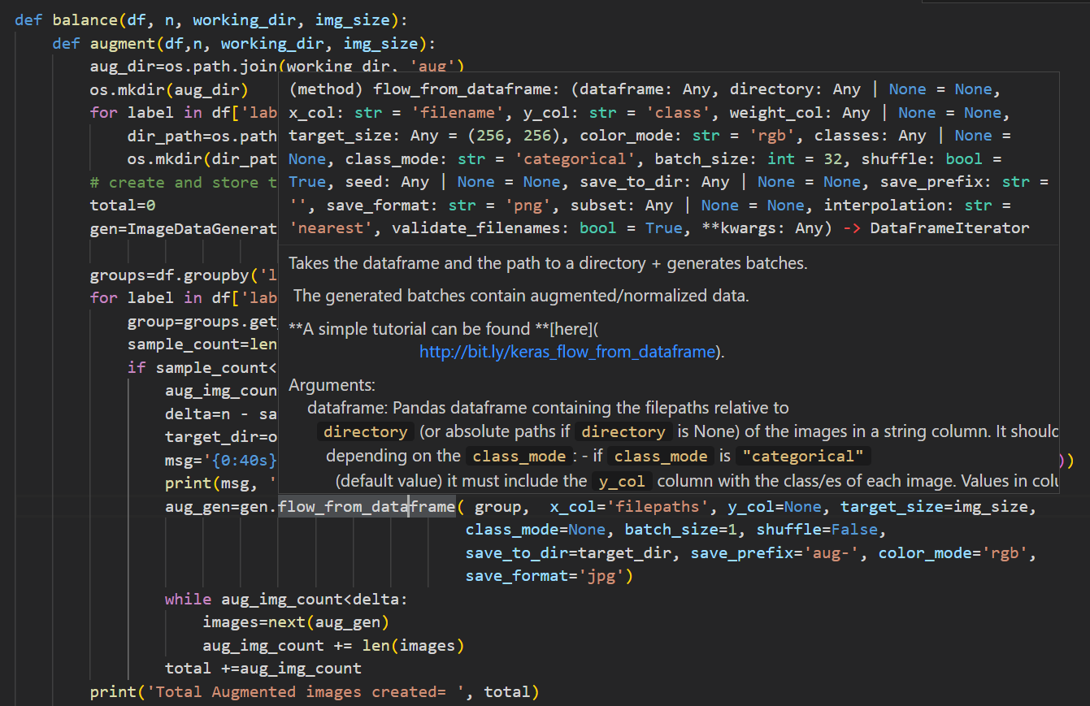
Keras flow – zapomnijcie o ręcznym liczeniu cech!

Slide 18
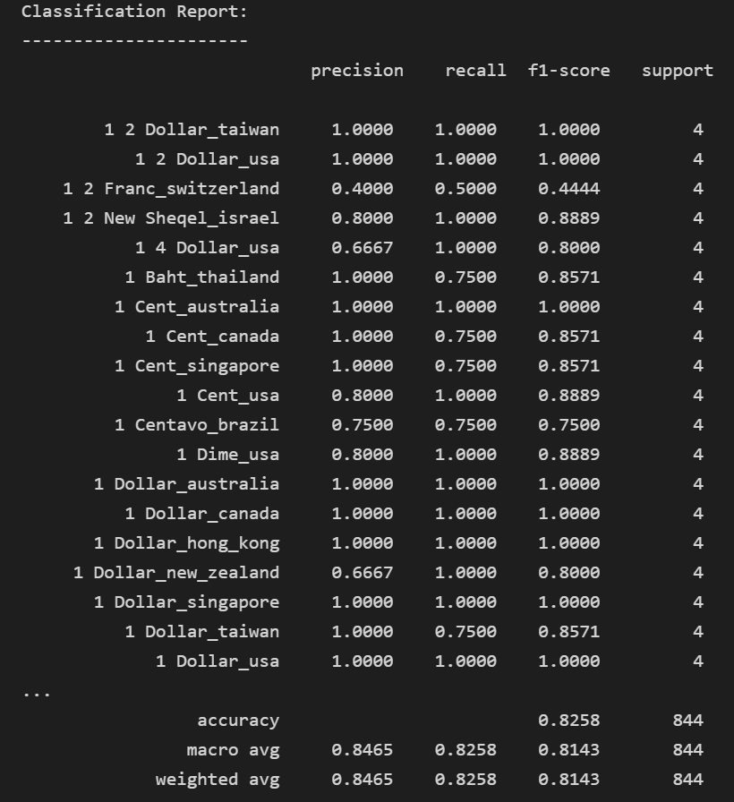
Classification report

Slide 19
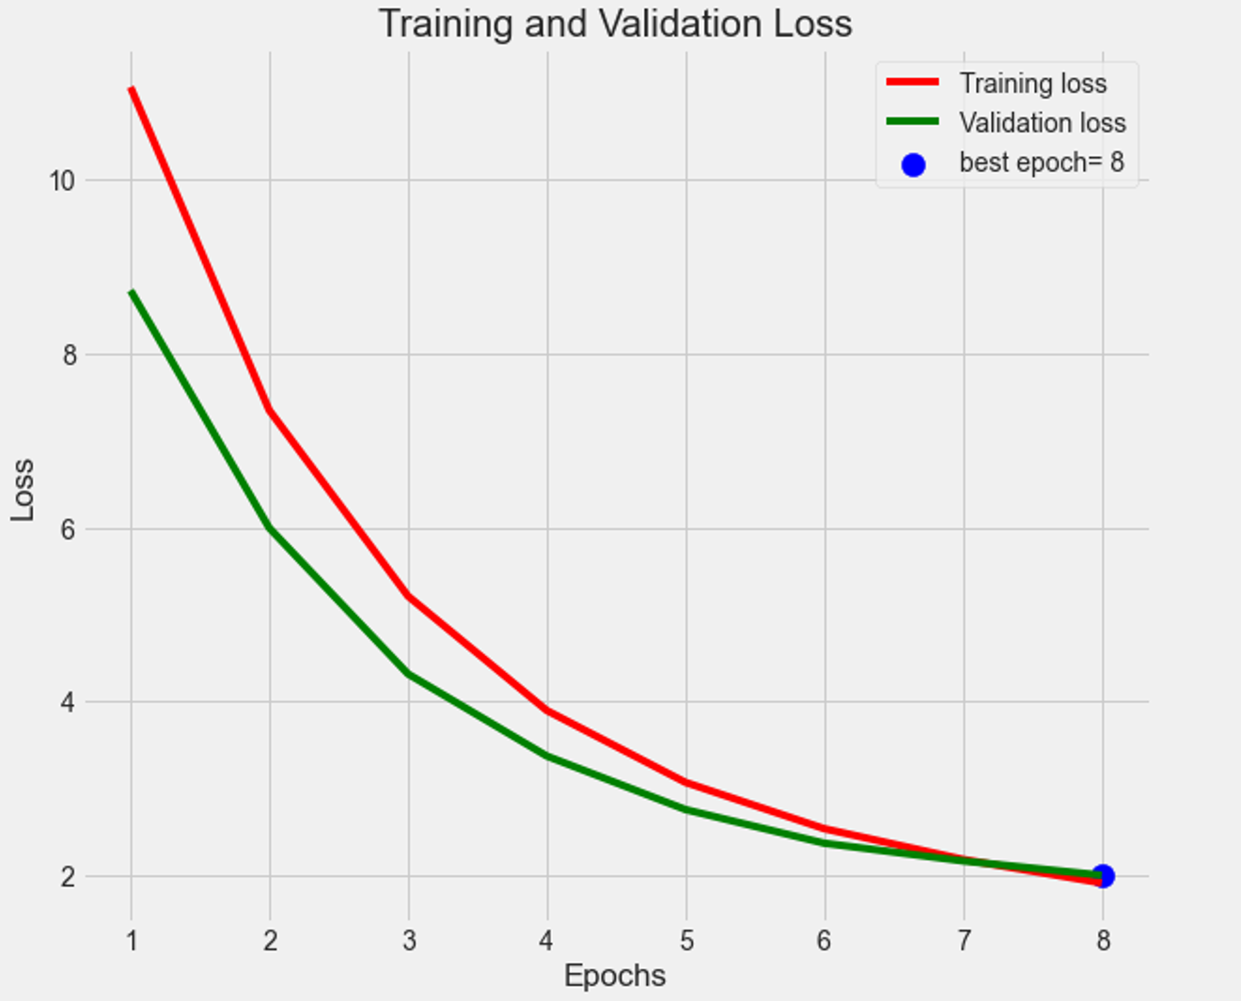
Training and Validation Loss
Validation - osobny, trzeci zbiór

Slide 20
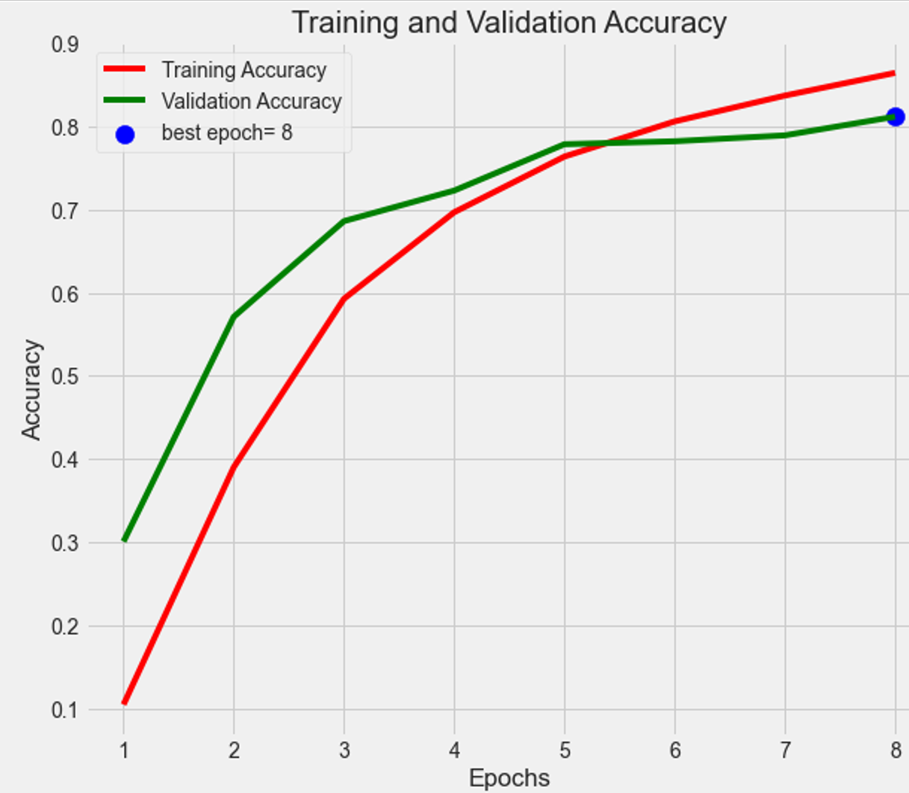

Slide 21
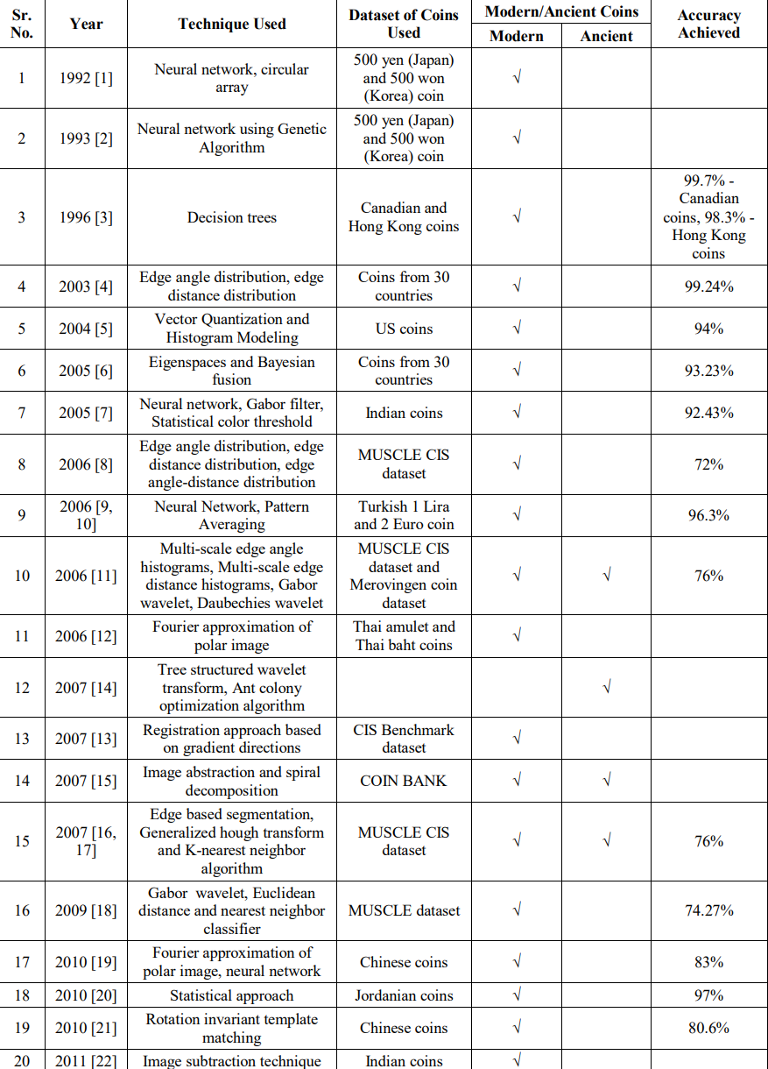
(Smutne) wnioski
Najbardziej klasyczny algorytm – MLP – sprawia najwięcej problemów dla obrazów – inaczej dla danych liczbowych lub małej ilości klas
Większość metod z publikacji skupiających się na metodach data mining, jeszcze przed zastosowaniem NN nie da lepszego wyniku, niż gotowy model z Kerasa
Docelowo – w przyszłości mając potrzebę wykorzystania sieci neuronowej, z dużo większym prawdopodobieństwem sięgnę po sieci głębokie – te metody są prostsze w implementacji, mimo bycia bardziej zaawansowanym
Modele przygotowane z myślą o klasyfikacji tylko dwóch klas, sprawdzają się również dla skomplikowanych datasetów, takich jak mój – 211 klas – i mogą dawać one jeszcze lepsze wyniki…

